Slide 1





Le jumeau numérique de la France
et de ses territoires
Vers une « équipe de France » des jumeaux numériques

Slide 2

Le jumeau numérique de la France
Un outil au service de la transition écologique
1) Contexte :
Planifier les transitions
2) Besoin :
Comprendre et se projeter
3) Solution :
Le jumeau numérique
Nouvelles réglementations
Préservation de l’environnement
Adaptation au dérèglement climatique
Enjeu de territorialisation des transitions
Anticiper les effets du changement climatique
Simuler des projets (adaptation, aménagement)
Comparer des scénarii d’action
Faciliter une compréhension commune
Socle de données multithématiques
Visualisation immersive
Capacités de simulation
Outil d’aide à la décision et au passage à l’action

Slide 3
Le jumeau numérique de la France
Un outil au service de la transition écologique
1. Une nécessité en matière d’appui aux politiques publiques
Aménager le territoire différemment,
Anticiper face aux effets du dérèglement climatique
Optimiser l’efficience de politiques publiques territorialisées.
Besoin accru de pouvoir simuler/représenter les impacts de phénomènes naturels, d'aménagement et de réglementations (en lien avec les objectifs de France nation verte)
2. Une opportunité sur le plan économique
Fédérer / mutualiser les jumeaux publics et privés, locaux ou nationaux,
Accompagner l’émergence d’acteurs industriels et le développement de services à forte valeur ajoutée
Opportunité d’accompagner la structuration d’une filière économique / industrielle autour du jumeau et de ses services (dans le contexte de France 2030)
Un jumeau numérique de la France et de ses territoires
pour aider l’Etat, les collectivités et les entreprises à opérer la transition écologique

Slide 4
Des réponses existantes mais incomplètes
Des initiatives, mais circonscrites :
A un domaine thématique
  Exemples : jumeau numérique d’un réseau de transport électrique, de transport de gaz, du système ferroviaire, de systèmes biologiques…
Ou à une emprise géographique (très souvent en milieu urbain)
  Exemples : Dijon, Angers métropole, Monaco, Montpellier, Rennes, Strasbourg….
Besoin d’une vision plus large (géographiquement, thématiquement) :
  pour appréhender les dynamiques globales
  pour analyser les phénomènes de façon décloisonnée/systémique

Slide 5
Un projet structuré autour de 3 axes
1
2
3
Un socle technique
de données et de services
Offrant une mutualisation pour faciliter le passage à l’échelle.
Basé sur des données et briques technologiques existantes proposées par des acteurs publics ou des industriels
L’instruction en local
de cas d’usage thématiques
Qui viendra prioriser et challenger les développements du socle technique.
Au fil de l’eau, et incrémental pour amener progressivement le jumeau vers des capacités d’analyse systémique
Un programme de travail en recherche
Pour lever les verrous technologiques en continu, en lien avec les communautés de chercheurs
Dont les résultats pourront être intégrés dans la suite du projet.

Slide 6
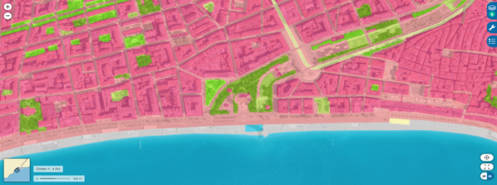

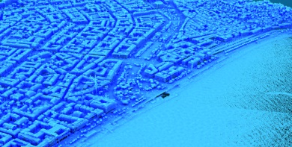
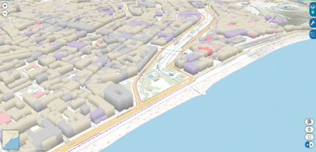
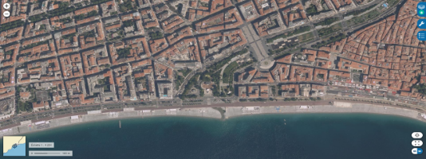




Le socle de données et de services
Une réplique numérique dynamique du territoire
Des services en ligne pour interagir
  visualisation, navigation, interaction et simulation
ET des capacités de simulation pour projeter
  les effets du changement climatique et les politiques publiques
Lidar HD
BD TOPO
BD ORTHO
OCS GE
LPIS
Socle topographique de la réplique
Enrichissement sémantique, rendu
Autres bases de données métier

Slide 7
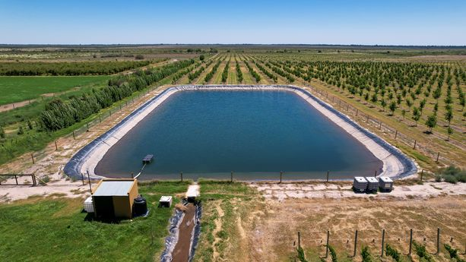
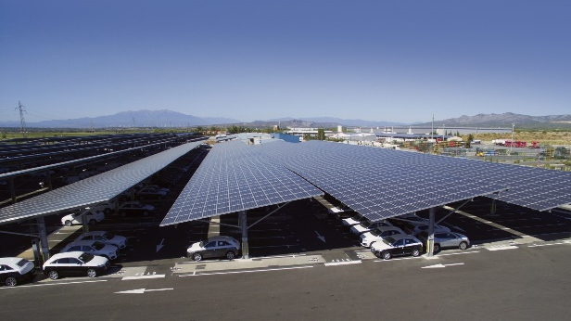
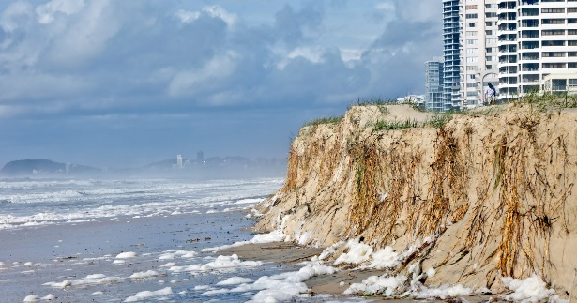
Cas d’usage : outils d'aides à la décision
Exemples de problématiques
Préservation des ressources hydriques
  ressource en eau souterraine (selon prévisions météo, état des nappes...)
  besoins en eau (agriculture, industrie, population...)
  impact des retenues d’eau
  Aménagement du territoire : prise en compte de multiples enjeux
  évolution démographique
  logements sociaux
  sobriété foncière (ZAN)
  zones faibles émissions
  accélération ENR (implantation, rendement...)
  contrainte paysagère, ilots chaleur/fraicheur conso/prod énergie/eau…)
  Aménagement du littoral : mêmes enjeux, mais aussi
  recul du trait de côte
  risque de submersion

Slide 8
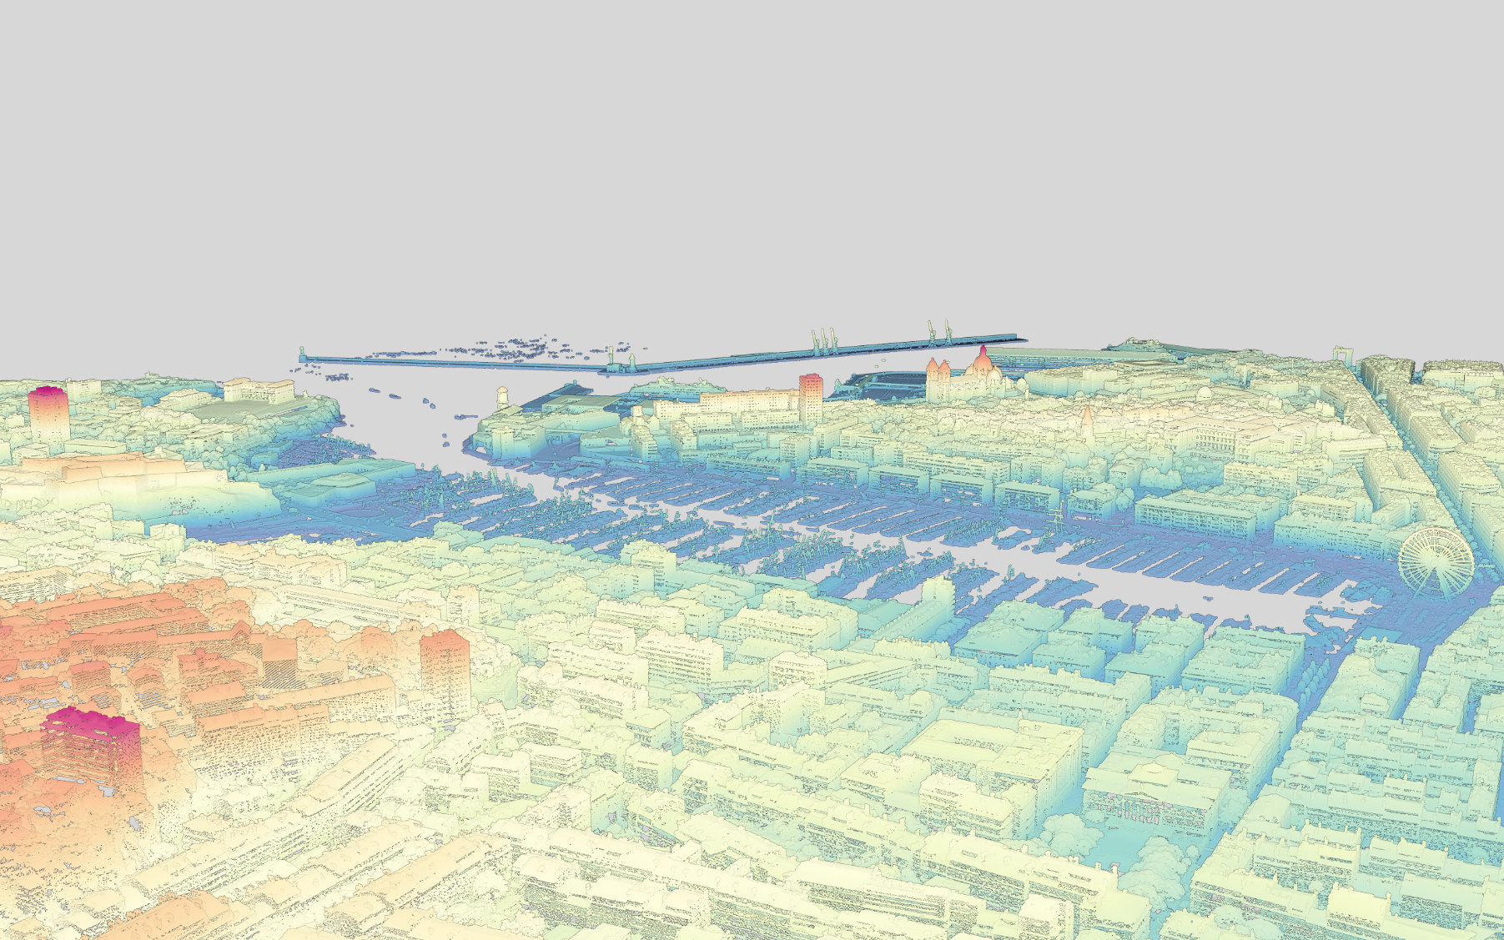
Verrous technologiques et axes de recherche
Elaboration d'un référentiel géographique précis, cohérent et à jour
Interopérabilité entre le jumeau national et les jumeaux locaux
Visualisation immersive et réaliste
Interrogation des données affichées
Moteurs de simulation
Géolocalisation d'images et véracité des sources

Slide 9
Appel à communs
Pour co-construire le jumeau du territoire
Je réponds à l’appel
à communs 🔗
à destination des acteurs publics / collectivités, industriels, startups, collectifs de recherche, société civile …
Préciser les besoins
Construire sur l’expérience
Constituer une équipe
Identifier les thématiques prioritaires
Connaître les outils existants
Assurer l’interopérabilité avec l’existant
Dépasser les limites existantes
Consortium public-privé
IA, cloud, simulations, XR
Socle open-source
Du 23 mai au 30 septembre 2024

Slide 10
Familles de cas d’usage proposés
Cas d’usage n°1
Planification écologique et aménagement durable des territoires
Cas d’usage n°2
Gestion du littoral
Cas d’usage n°3
Agriculture
Cas d’usage n°4
Forêts
Cas d’usage n°5
Propagation d’épidémie et épidémiologie d’intervention

Slide 11
Pourquoi contribuer ?
Les besoins exprimés par les usagers pilotes seront traités en priorité, et ces derniers bénéficieront des services offerts par le jumeau dès les phases de test.
Le jumeau sera construit en prenant en compte les spécificités des contributions proposées et les opportunités d’interconnexion recensées lors de cet appel.
Le jumeau numérique de la France sera une plateforme de référence et les solutions qui y seront référencées atteindront un public large.

Slide 12
Plus d’informations
Un jumeau numérique de la France pour piloter la transition écologique - Institut – IGN
La recherche au défi du jumeau numérique de la France - Portail IGN – IGN
Les replay des webinaires « Jumeau Numérique de la France et de ses territoires - appels à communs
Du 31 mai 2024
Du 19 juin 2024
Et n’hésitez pas à solliciter l’IGN en local : sebastien.bourdeau@ign.fr ou provence-alpes-cote-d-azur@ign.fr

